Slide 1

Breadth/Depth First Search (BFS/DFS)
(Bagian 2)
Bahan Kuliah IF2211 Strategi Algoritma
Oleh: Rinaldi M & Nur Ulfa Maulidevi
Program Studi Teknik Informatika
Sekolah Teknik Elektro dan Informatika ITB
2026

Slide 2
Pencarian Rute
(Route Finding/Path Finding)
Materi Kuliah IF2211 – Strategi Algoritma
Teknik Informatika - ITB

Slide 3
Referensi
Materi kuliah IF3170 Inteligensi Buatan Teknik Informatika ITB, Course Website:
  http://kuliah.itb.ac.id → STEI → Teknik Informatika → IF3170
Stuart J Russell & Peter Norvig, Artificial Intelligence: A Modern Approach, 3rd Edition, Prentice-Hall International, Inc, 2010, Textbook
Site: http://aima.cs.berkeley.edu/ (2nd edition)
Free online course materials | MIT OpenCourseWare Website:
Site: http://ocw.mit.edu/courses/electrical-engineering-and-computer-science/

Slide 4
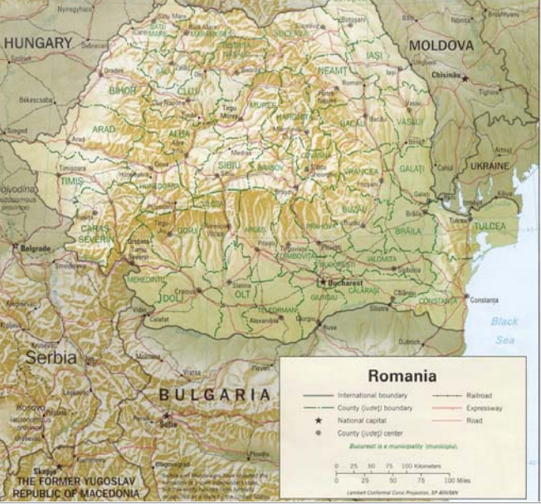
Route Planning

Slide 5
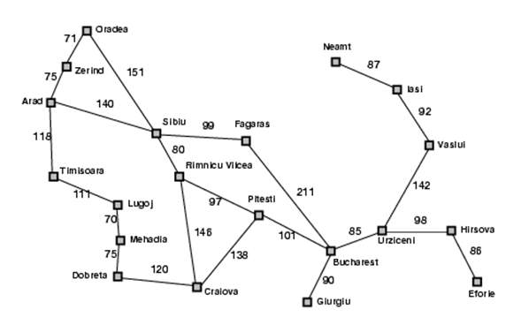

Slide 6
Search
Source: Russell’s book
O
71
151
F
S
99
Z
75
211
A
140
80
R
B
97
P
120
118
101
D
75
T
M
146
138
111
L
70
C
(a part of graph of Romania)
S: set of cities
i.s: A (Arad)
g.s: B (Bucharest)
Goal test: s = B ?
Path cost: time ~ distance

Slide 7

Breadth-First Search (BFS)
Pohon BFS
A
Treat agenda as a queue (FIFO)
Z
S
T
O
O
71
151
S
F
O
F
R
L
Z
99
75
211
Goal
B
C
P
M
A
140
80
R
B
Simpul-E | Simpul Hidup
A | Z_{A},S_{A},T_{A}
Z_{A} | S_{A},T_{A},O_{AZ}
S_{A} | T_{A},O_{AZ},O_{AS},F_{AS},R_{AS}
T_{A} | O_{AZ},O_{AS},F_{AS},R_{AS},L_{AT}
O_{AZ} | O_{AS},F_{AS},R_{AS},L_{AT}
O_{AS} | F_{AS},R_{AS},L_{AT}
F_{AS} | R_{AS},L_{AT},B_{ASF}
R_{AS} | L_{AT},B_{ASF},D_{ASR},C_{ASR},P_{ASR}
L_{AT} | B_{ASF},D_{ASR},C_{ASR},P_{ASR},M_{ATL}
B_{ASF} | Solusi ketemu
97
P
120
101
118
D
75
138
T
70
M
146
111
L
C
Queue
Path: A→ S → F → B, Path-cost = 450

Slide 8
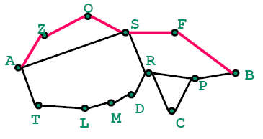
Depth-First Search (DFS)
A
Pohon DFS
Treat agenda as a stack (LIFO)
Z
S
T
O
Z
71
151
S
F
99
O
75
211
A
S
140
80
R
B
97
P
120
F
R
118
101
D
75
T
70
M
146
138
B
Goal
Stack
111
L
C
Simpul-E | Simpul Hidup
A | Z_{A},S_{A},T_{A}
Z_{A} | O_{AZ}, S_{A},T_{A}
O_{AZ} | S_{AZO},S_{A},T_{A}
S_{AZO} | F_{AZOS}, R_{AZOS},S_{A},T_{A}
F_{AZOS} | B_{AZOSF}, R_{AZOS},S_{A},T_{A}
B_{AZOSF} | Solusi ketemu
Path: A→ Z → O → S → F → B
Path-cost = 607

Slide 9
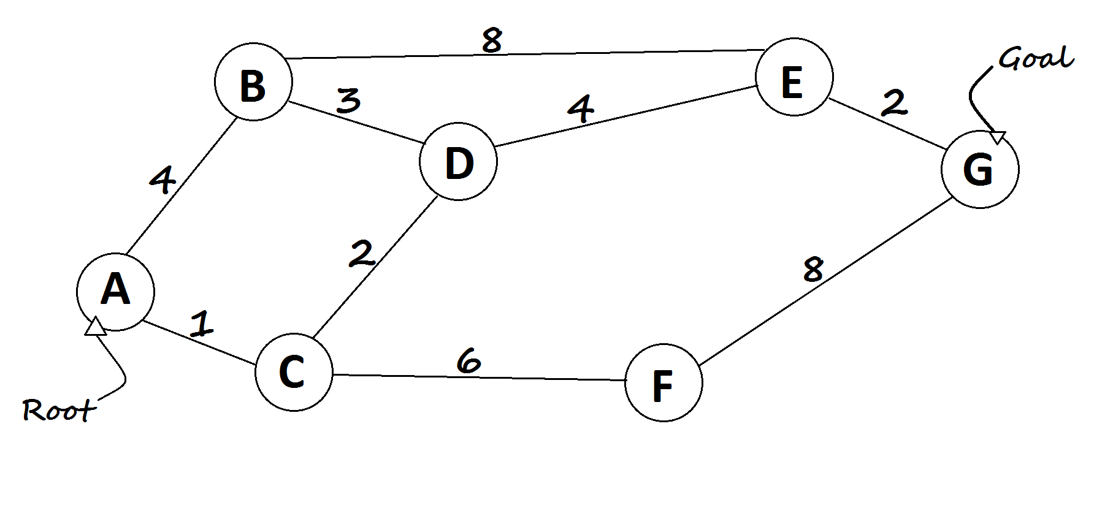
Contoh path finding lainnya:
Sumber:https: //medium.com/omarelgabrys-blog/path-finding-algorithms-f65a8902eb40

Slide 10
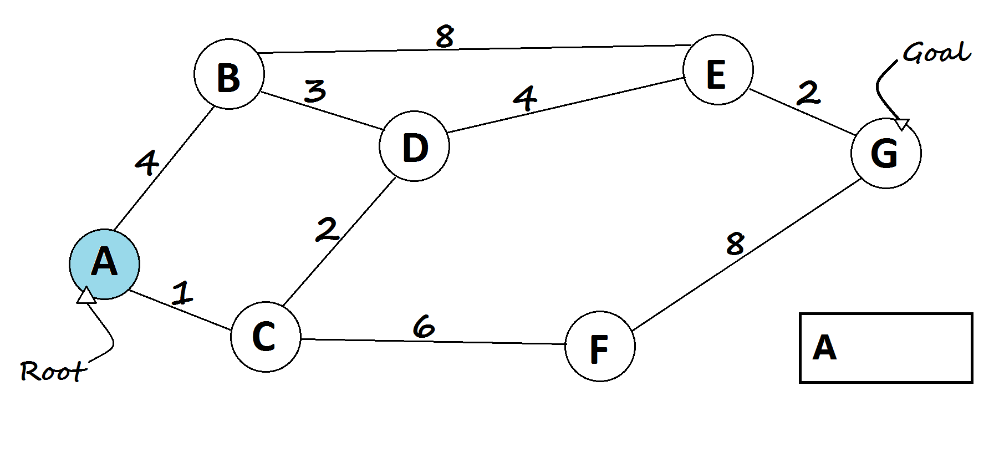
BFS:
Sumber:https: //medium.com/omarelgabrys-blog/path-finding-algorithms-f65a8902eb40

Slide 11
DFS:
Sumber:https: //medium.com/omarelgabrys-blog/path-finding-algorithms-f65a8902eb40

Slide 12
Graf Dinamis

Slide 13
Pencarian Solusi dengan BFS/DFS
Menyelesaikan persoalan dengan melakukan pencarian solusi sambil membangun graf (pohon) secara bertahap
Pencarian solusi ≈ pembentukan pohon dinamis
  Simpul di-create, lalu diperiksa apakah merupakan simpul solusi (goal) atau bukan. Jika simpul merupakan solusi , pencarian selesai (jika hanya satu solusi ditemukan) atau dilanjutkan mencari solusi lain (semua solusi ditemukan).
Representasi pohon dinamis:
  Dinamakan pohon ruang status (state space tree)
  Simpul menyatakan status persoalan (problem state)
    Akar: initial state
    Daun: solution/goal state
  Cabang: operator/langkah dalam persoalan
  Ruang status (state space): himpunan semua simpul
  Ruang solusi: himpunan status solusi
Solusi: lintasan dari akar ke simpul solusi

Slide 14
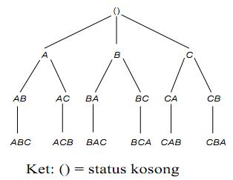
Pohon Dinamis: Permutasi A,B,C
  Operator: add X
  Akar : status awal (status “kosong”)
Simpul: problem state
  Status persoalan (problem state): simpul-simpul di dalam pohon dinamis yang memenuhi kendala (constraints).
Daun: status solusi
  Status solusi (solution state): satu atau lebih status yang menyatakan solusi persoalan.
Ruang solusi:
  Ruang solusi (solution space): himpunan semua status solusi.
Ruang status (state space): Seluruh simpul di dalam pohon dinamis dan pohonnya dinamakan juga pohon ruang status (state space tree).
Pohon ruang status

Slide 15
Pembangkitan Status
Pembangkitan status baru dengan cara mengaplikasikan operator (langkah legal) kepada status (simpul) pada suatu jalur
Jalur dari simpul akar sampai ke simpul (daun) goal berisi rangkaian operator yang mengarah pada solusi persoalan

Slide 16
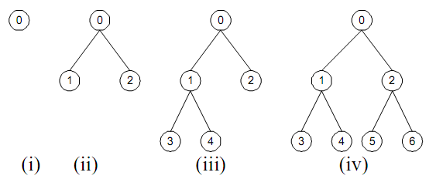
BFS untuk Pembentukan Pohon Ruang Status
Inisialisasi dengan status awal sebagai akar, lalu tambahkan simpul anaknya, dst.
Semua simpul pada level d dibangkitkan terlebih dahulu sebelum simpul-simpul pada level d+1

Slide 17
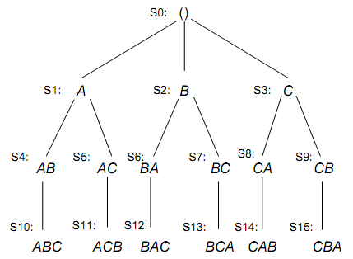
BFS untuk Permutasi
Add(A)
Add(B)
Add(C)
Add(B)
Add(C)
Add(A)
Add(C)
Add(A)
Add(B)
Add(C)
Add(B)
Add(C)
Add(A)
Add(B)
Add(A)

Slide 18
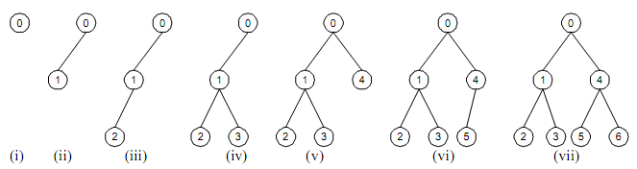
DFS untuk Pembentukan Pohon Ruang Status
DFS:
BFS:

Slide 19
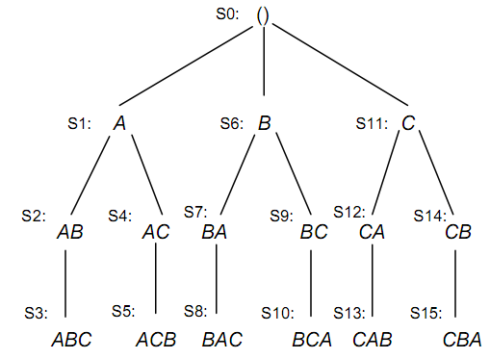
DFS Permutasi A,B,C
Add(A)
Add(B)
Add(C)

Slide 20
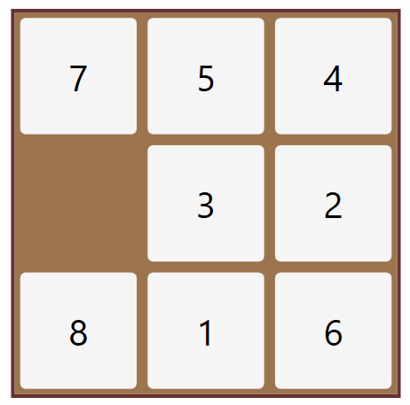
Permainan 8-Puzzle

Slide 21
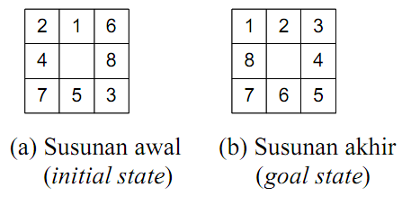
State berdasarkan ubin kosong (blank)
Operator: up, down, left, right

Slide 22
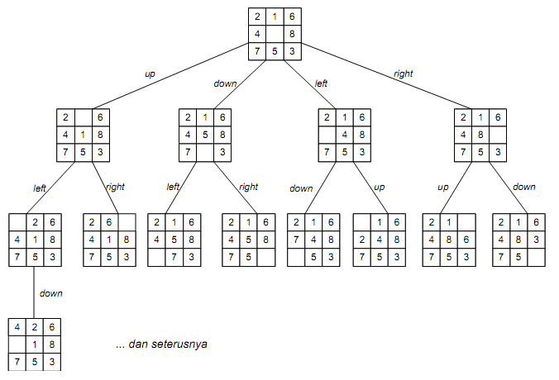
8-Puzzle: Pohon Ruang Status

Slide 23
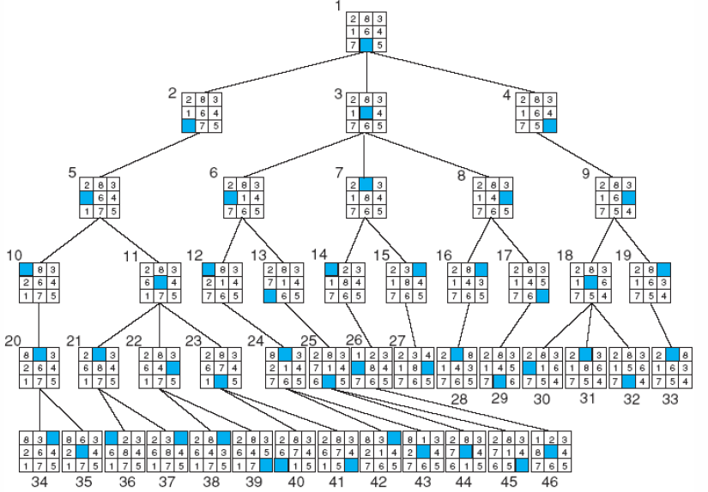
BFS untuk 8-Puzzle
Catatan:
Urutan operator yang digunakan harus konsisten.

Slide 24
Evaluasi Teknik Pencarian
Proeprti untuk mengukur seberapa ‘baik’ suatu teknik pencarian:
  Completeness: apakah teknik pencarian menjamin ditemukannya solusi (jika ada)
  Optimality: apakah teknik pencarian menjamin mendapatkan solusi yang optimal (e.g: lowest path cost)?
  Time Complexity: waktu yang diperlukan untuk mencapai simpul solusi
  Space Complexity: ruang memori yang diperlukan selama melakukan pencarian
Kompleksitas waktu dan ruang diukur dengan menggunakan istilah berikut.
  b: (branching factor) maksimum pencabangan yang mungkin dari suatu simpul
  d: (depth) kedalaman dari solusi terbaik (cost terendah)
  m: maksimum kedalaman dari ruang status (bisa ∞)

Slide 25
Bagaimana properti BFS?
Completeness?
  Ya (selama nilai b terbatas )
Optimality?
  Ya, jika langkah = ongkos
Kompleksitas waktu:
  1+b+b²+b³+…+b^{d} = O(b^{d})
Kompleksitas ruang:
  O(b^{d})
Kurang baik dalam kompleksitas ruang

Slide 26
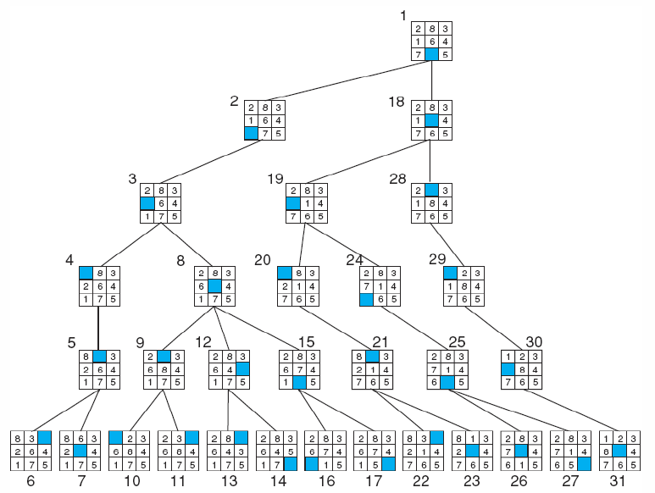
DFS untuk 8-Puzzle

Slide 27
Bagaimana properti DFS?
Completeness?
  Ya (selama nilai b terbatas, dan ada penanganan ‘redundant paths’ dan ‘repeated states’ )
Optimality?
  Tidak
Kompleksitas waktu:
  O(b^{m})
Kompleksitas ruang:
  O(bm)
Kurang baik dalam kompleksitas waktu, lebih baik dalam kompleksitas ruang

Slide 28
Aplikasi Backtracking di dalam DFS untuk Pencarian Solusi
Karakteristik backtracking di dalam algoritma DFS berguna untuk memecahkan persoalan pencarian solusi yang memiliki banyak alternatif pilihan selama pencarian.
Solusi diperoleh dengan mengekspansi pencarian menuju goal dengan aturan “depth-first”
  Anda tidak punya cukup informasi untuk mengetahui apa yang akan dipilih
  Tiap keputusan mengarah pada sekumpulan pilihan baru
  Beberapa sekuens pilihan (bisa lebih dari satu) mungkin merupakan solusi persoalan
Backtracking di dalam algoritma DFS adalah cara yang sistematis mencoba beberapa sekuens keputusan,
sampai Anda menemukan sekuens yang “bekerja”

Slide 29
Animasi Backtracking *)
dead end
?
dead end
dead end
?
start
?
?
dead end
dead end
?
success!
*) Sumber: www.cis.upenn.edu/.../35-backtracking.ppt

Slide 30
Backtracking di dalam algoritma DFS banyak diterapan untuk mencari solusi persoalan game seperti:
  permainan tic-tac-toe,
  menemukan jalan keluar dalam sebuah labirin,
  Catur, crossword puzzle, sudoku, dan masalah-masalah pada bidang kecerdasan buatan (artificial intelligence).

Slide 31
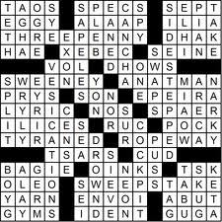
Crossword puzzle:

Slide 32
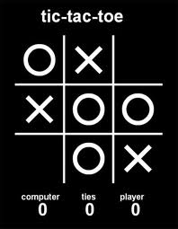
Tic-Tac-Toe

Slide 33
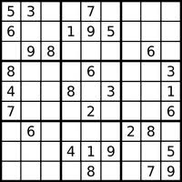
Sudoku

Slide 34
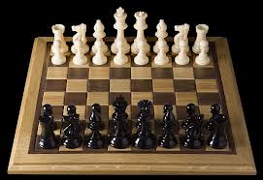
Catur

Slide 35
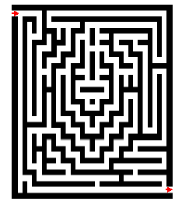
Maze Problem
Diberikan sebuah labirin (maze), temukan lintasan dari titik awal sampai titik akhir

Slide 36
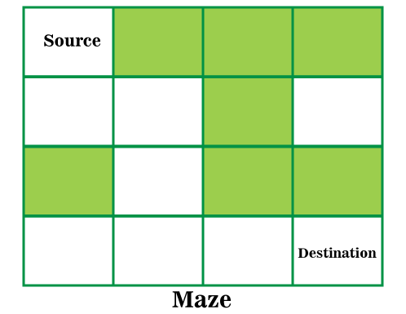
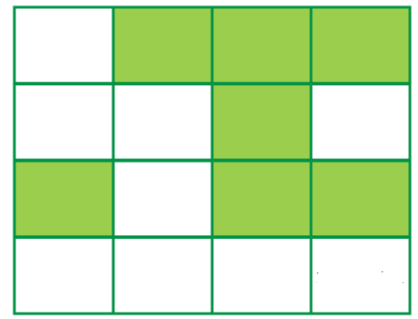
1
0
0
0
1
1
0
1
0
1
0
0
1
1
1
1
Matriks

Slide 37
Pada tiap perpotongan, anda harus memutuskan satu diantara tiga pilihan:
  Maju terus
  Belok kiri
  Belok kanan
Anda tidak punya cukup informasi untuk memilih pilihan yang benar (yang mengarah ke titik akhir)
Tiap pilihan mengarah ke sekumpulan pilihan lain
Satu atau lebih sekuens pilihan mengarah ke solusi.

Slide 38
Penyelesaian Maze Problem dengan DFS:
Bagi lintasan menjadi sederetan langkah.
Sebuah langkah terdiri dari pergerakan satu unit sel pada arah tertentu.
Arah yang mungkin: lurus (straight), kiri (left), ke kanan (right).

Slide 39
Garis besar algoritma DFS:

Slide 40
Bagaimana mengetahui langkah yang mana yang perlu dijejaki kembali?
Ada dua solusi untuk masalah ini:
1. Simpan semua langkah yang pernah dilakukan, atau
2. gunakan rekursi (yang secara implisit menyimpan semua langkah).
Rekursi adalah solusi yang lebih mudah.

Slide 42
Contoh runut-balik pada sebuah labirin. Runut-balik diperlihatkan dengan
garis putus-putus.

Slide 43
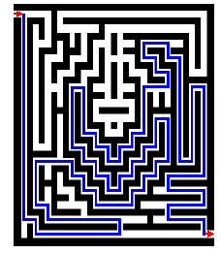
Contoh lainnya:

Slide 44
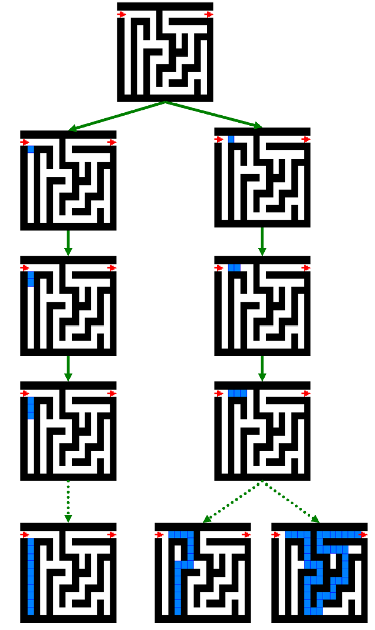
Jika kita menggambarkan sekuens pilihan yang kita lakukan, maka diagram berbentuk seperti pohon.
Simpul daun merupakan:
Titik backtrack, atau
Simpul goal
Pada titik backtrack, simpul
tersebut menjadi mati (tidak
bisa diekspansi lagi)
Aturan pembentukan simpul: DFS

Slide 45
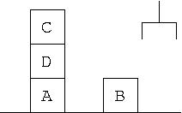
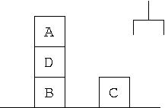
Block World Problem
(Soal UTS 2018)
Terdapat beberapa buah balok berbentuk kubus yang ditempatkan di atas meja atau di atas balok yang lain sehingga membentuk sebuah kofigurasi. Sebuah robot yang memiliki lengan bercapit harus memindahkan balok-balok kubus tersebut sehingga membentuk konfigurasi lain dengan jumlah perpindahan yang minimum. Persyaratannya adalah hanya boleh memindahkan satu balok setiap kali ke atas balok lain atau ke atas meja. Gambarkan pohon ruang status pencarian solusi secara BFS dan DFS untuk initial state dan goal state di bawah ini. Setiap status digambarkan sebagai tumpukan balok kubus setelah pemindahan satu balok. Beri nomor setiap status sesuai aturan BFS dan DFS. Hitung berapa banyak status yang dibangkitkan sampai ditemukan goal state.
Initial state
Goal state

Slide 46
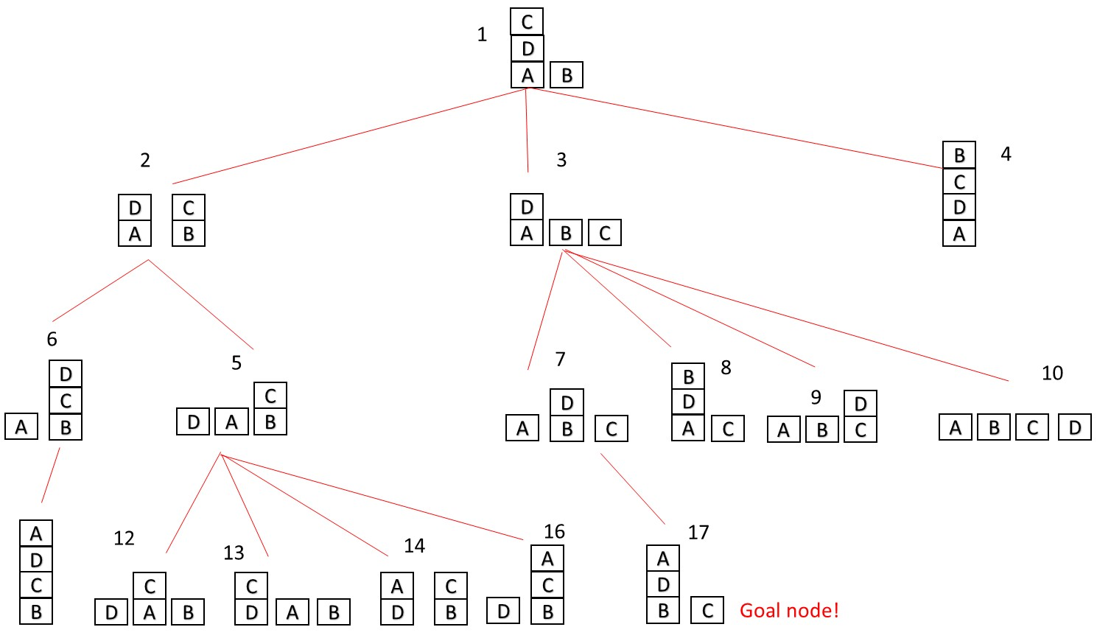
Penyelesaian:
(a) BFS
Salah satu kemungkinan solusi:

Slide 47
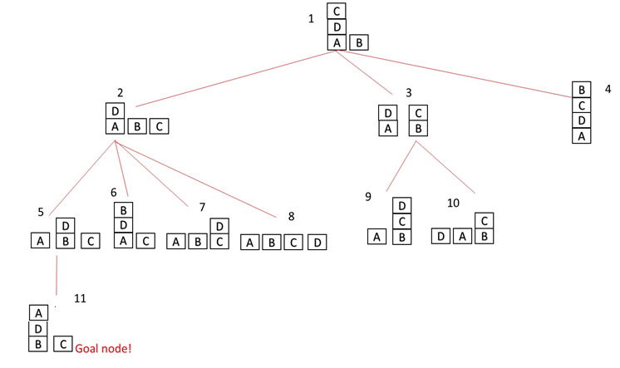
Kemungkinan lain:

Slide 48
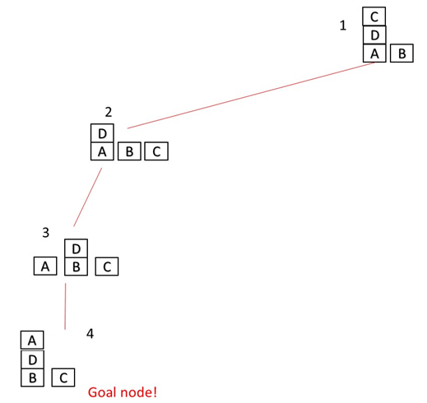
(b) DFS

Slide 49
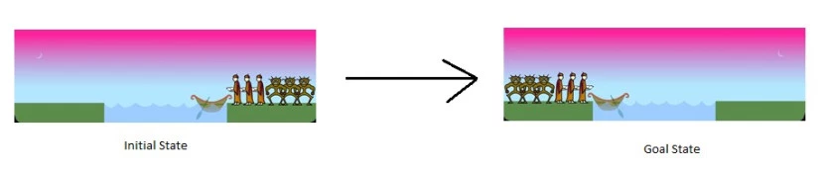
Persoalan Missionaris dan Kanibal
Terdapat 3 misionaris dan 3 kanibal yang harus menyebrang ke sisi sungai menggunakan sebuah perahu. Perahu hanya boleh berisi penumpang maksimal 2 orang. Jumlah kanibal tidak boleh lebih banyak dari jumlah misionaris di salah satu sisi, jika tidak maka misionaris akan dimakan oleh kanibal.
Bagaimana menyeberangkan keenam orang tadi sehingga semuanya selamat sampai di sisi sungai seberangnyya? Selesaikan dengan BFS dan DFS

Slide 50
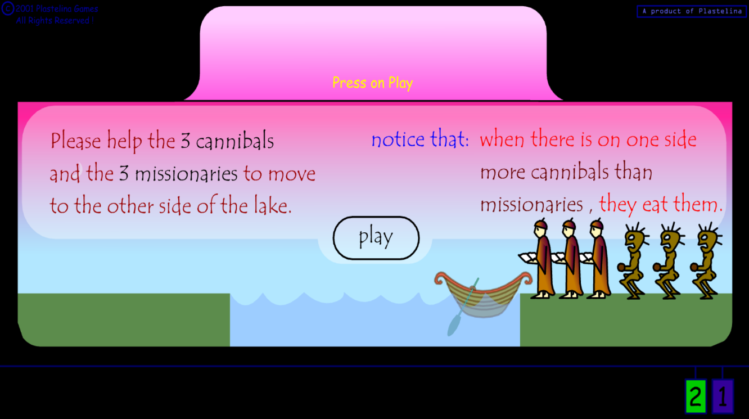

Slide 51
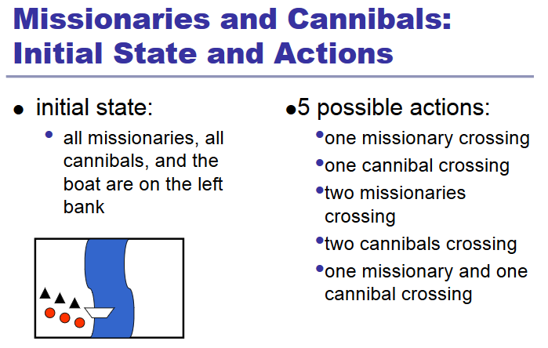

Slide 52
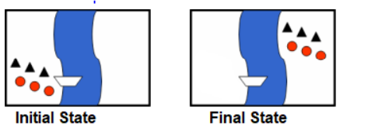

Slide 53
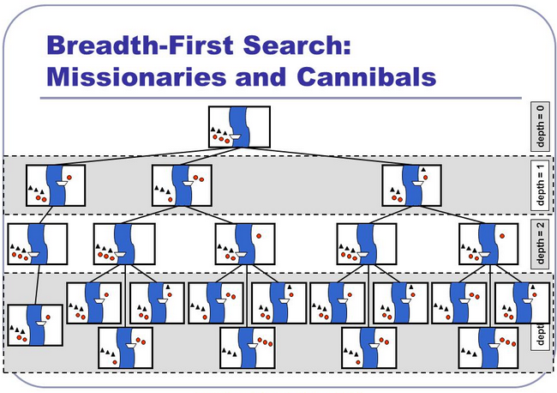
Sebagian pohon ruang status dengan BFS

Slide 54
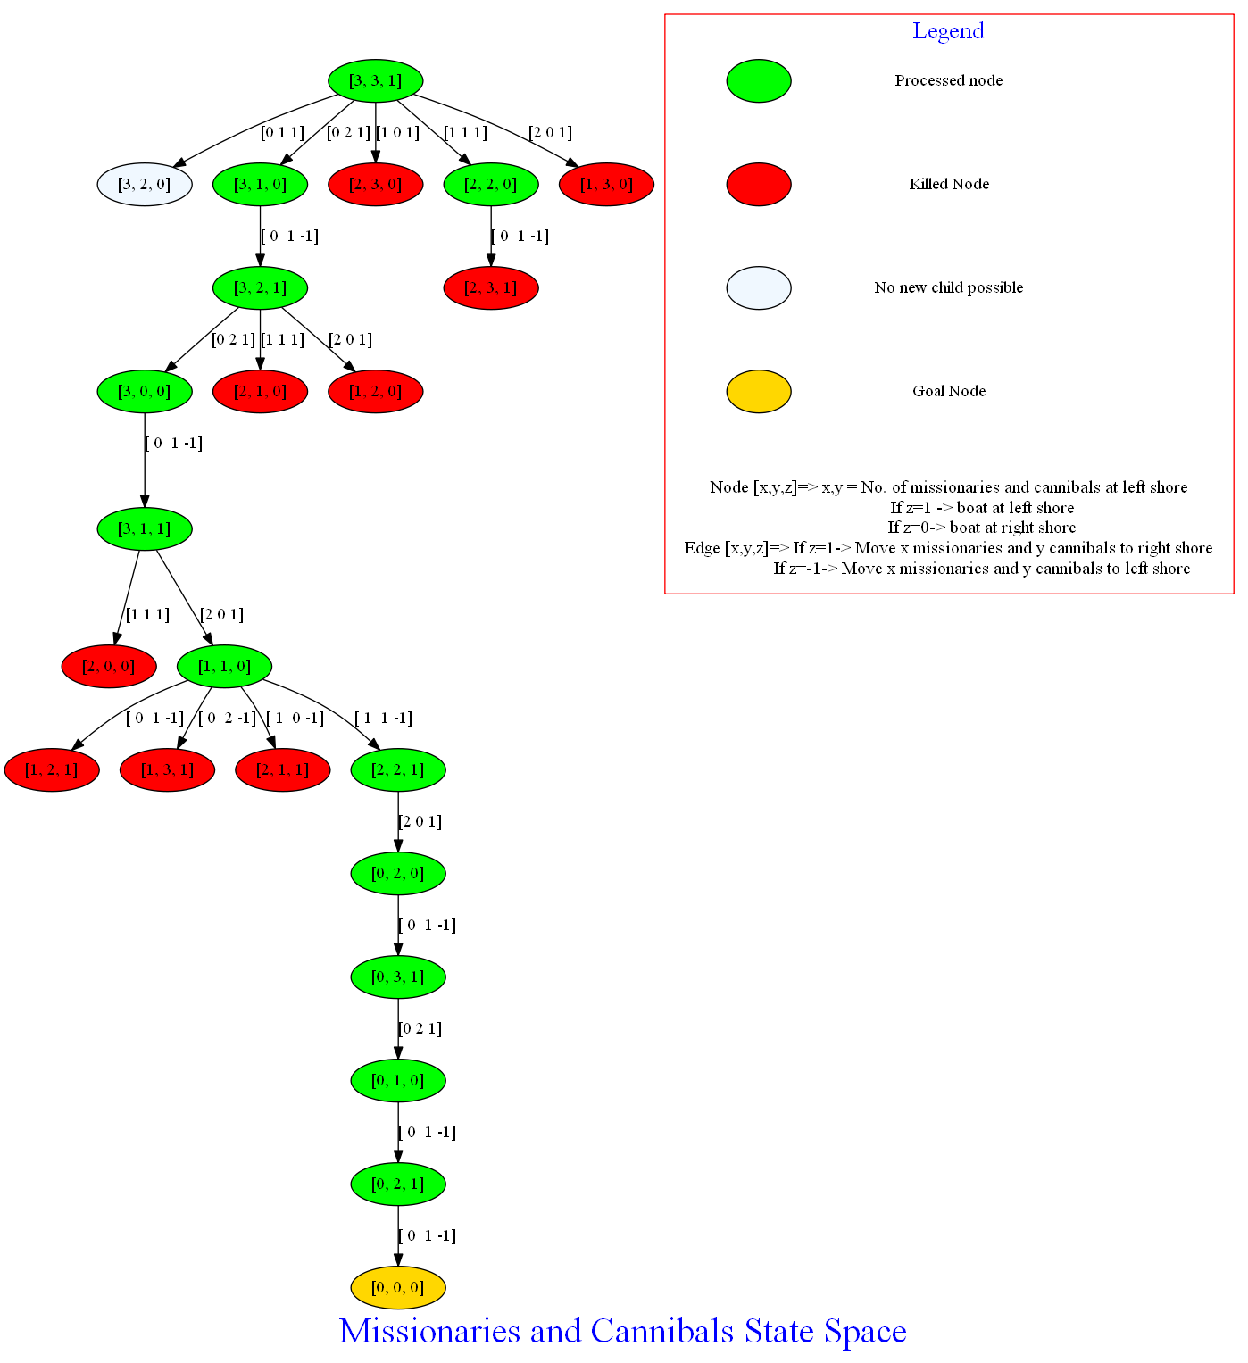
Sumber: https://github.com/ayushkumarshah/Missionaries-and-Cannibals-State-Space-Tree?tab=readme-ov-file

Slide 55
Algoritma Pencarian Lainnya
Depth-limited search (DLS)
Iterative deepening search (IDS)

Slide 56
Depth-Limited Search
BFS: dijamin menemukan path dgn langkah minimum tapi membutuhkan ruang status yang besar
DFS: efisien, tetapi tidak ada jaminan solusi dgn langkah minimum
  DFS dapat memilih langkah yang salah, sehingga path panjang bahkan infinite. Pemilihan langkah sangat penting
Salah satu solusi: DFS-limited search
  DFS dengan pembatasan kedalaman sampai limit
  Simpul pada level limit dianggap tidak memiliki successor
  Masalah: penentuan batas level (≥ shallowest goal)

Slide 57
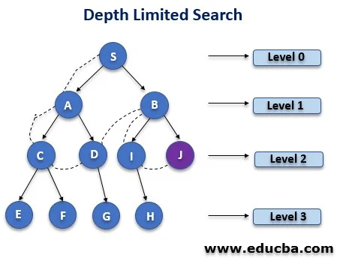
https://www.educba.com/uninformed-search/

Slide 58
DLS Algorithm
Function DLS (problem, limit)
Rec_DLS(make_node(init_state),problem,limit)
Function Rec_DLS (node,problem, limit)
if isGoal(node) then → solution(node)
else if depth(node)=limit then → cutoff
else
for each successor in Expand(node,problem) do
result ←Rec_DLS(successor,problem,limit)
if result=cutoff then cutoff_occured← true
else if result≠failure then → result
if cutoff_occured then → cutoff
else → failure

Slide 59
Bagaimana properti DLS?
Completeness?
  Tidak
Optimality?
  Tidak
Kompleksitas waktu:
  O(b^{l})
Kompleksitas ruang:
  O(bl)

Slide 60
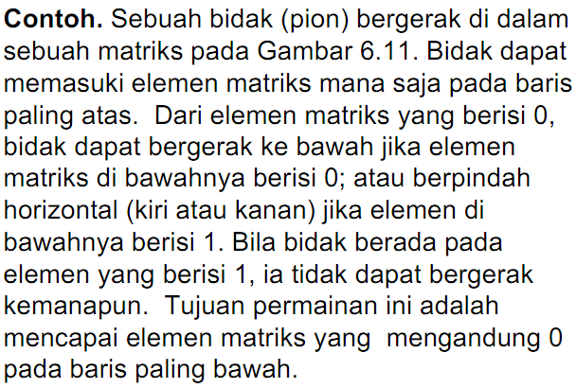
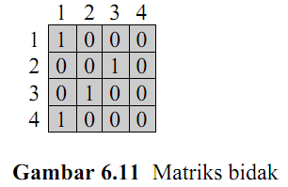
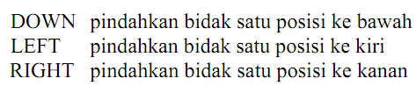

Contoh DLS

Slide 61
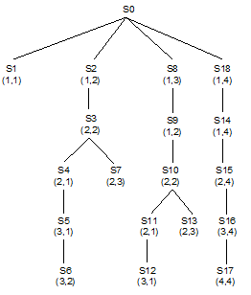
Pohon Ruang Status
In (1,1)
In (1,4)
In (1,2)
In (1,3)
down
left
down
left
right
down
right
down

Slide 62
Iterative Deepening Search (IDS)
IDS: melakukan serangkaian DFS, dengan peningkatan nilai kedalaman-cutoff, sampai solusi ditemukan
Asumsi: simpul sebagian besar ada di level bawah, sehingga tidak menjadi persoalan ketika simpul pada level-level atas dibangkitkan berulang kali
Depth ← 0
Iterate
result← DLS(problem,depth)
stop: result ≠ cutoff
depth← depth+1
→ result

Slide 63
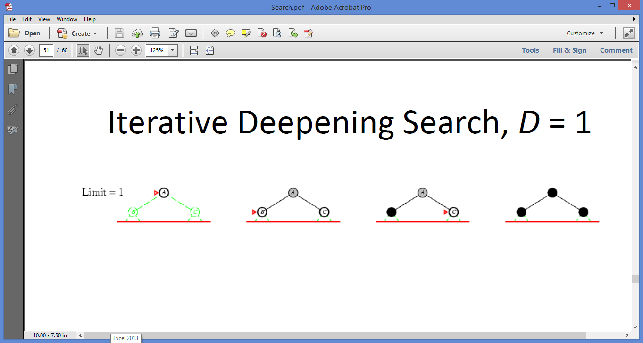
IDS dengan d=1

Slide 64
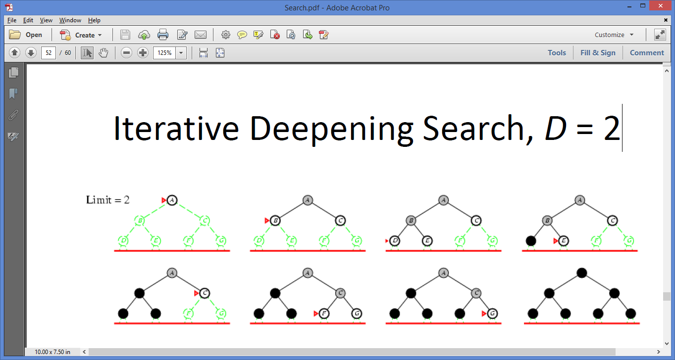
IDS dengan d=2

Slide 65
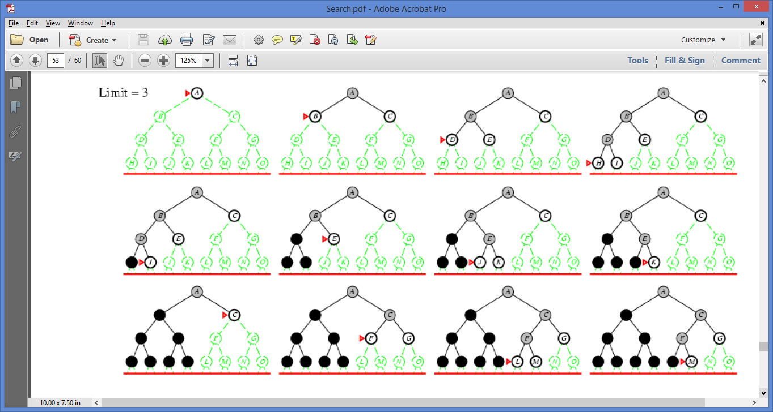
IDS dengan d=3

Slide 66
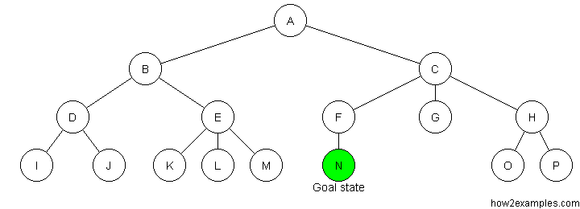
IDS (animasi)

Slide 67
Bagaimana property dari IDS?
Completeness?
  Ya, jika b terbatas
Optimality?
  Ya, jika langkah = biaya
Kompleksitas waktu:
  O(b^{d})
Kompleksitas ruang:
  O(bd)

Slide 68
Iterative Deepening Search (IDS)
Pohon IDS
Depth
A
0
Z
71
O
151
S
F
99
211
Z
S
T
1
75
A
140
80
R
B
O
F
R
L
2
97
P
120
118
101
B
D
Goal
3
75
T
M
146
138
111
L
70
C
Depth=0: A: cutoff
Depth=1: A → Z_{A},S_{A},T_{A} → Z_{A}: cutoff, S_{A}: cutoff, T_{A}: cutoff
Depth=2: A → Z_{A},S_{A},T_{A} → O_{AZ}, S_{A},T_{A} → O_{AZ} : cutoff → F_{AS}, R_{AS},T_{A} → F_{AS} : cutoff → R_{AS} : cutoff → L_{AT}
→ L_{AT} : cutoff
Depth=3: A → Z_{A},S_{A},T_{A} → O_{AZ}, S_{A},T_{A} → S_{AZO},S_{A},T_{A} → S_{AZO}: cutoff → F_{AS}, R_{AS},T_{A} → B_{ASF}, R_{AS},T_{A} → B_{ASF}
Stop: B=goal, path: A→ S → F → B, path-cost = 450

Slide 69
TAMAT

